Slide 1

Inauguracja roku akademickiego 2023/24
Wydział Zarządzania i Komunikacji Społecznej

Slide 2
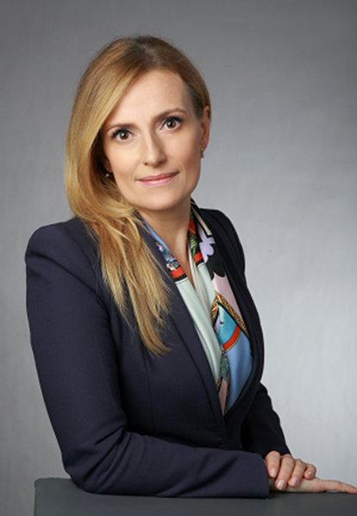

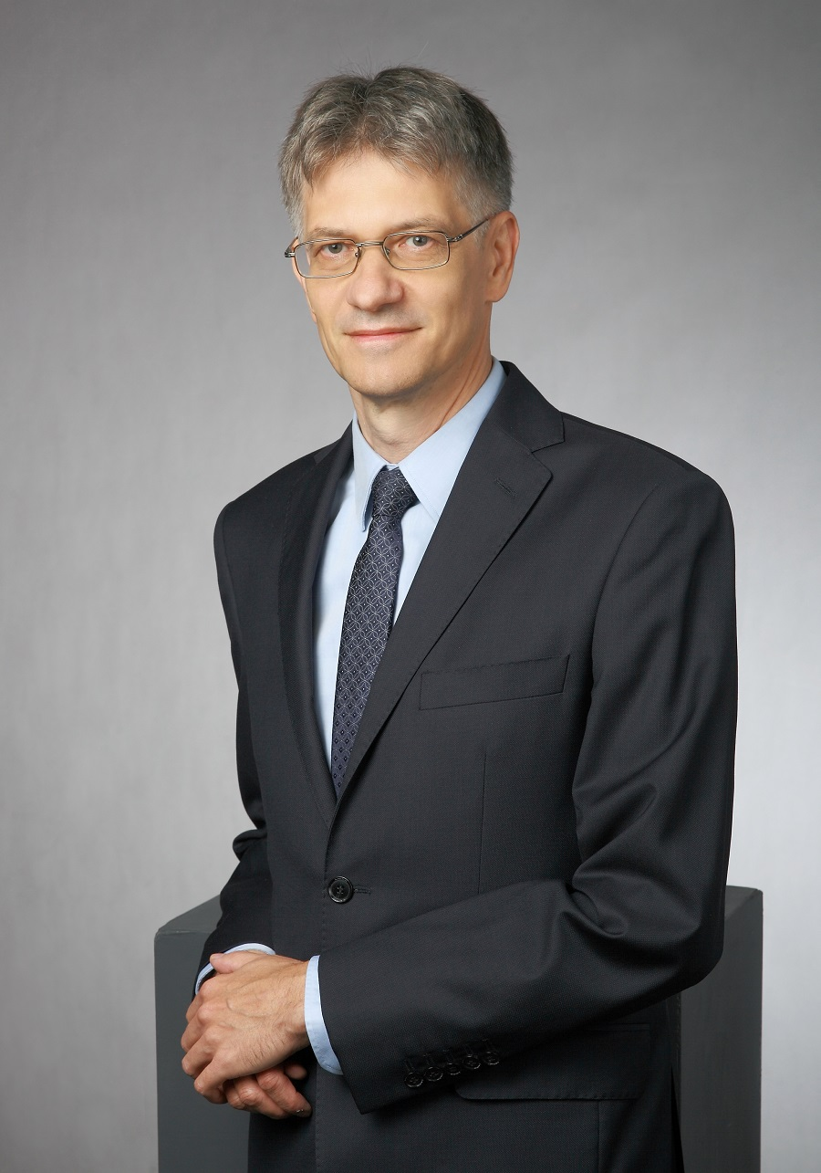
Władze Wydziału Zarządzania i Komunikacji Społecznej
Prodziekan ds. dydaktyki
Dziekan
Prodziekan ds. nauki
Dr hab. Weronika Świerczyńska-Głownia, prof. UJ
Dr hab. Ewa Bogacz-Wojtanowska, prof. UJ
Prof. dr hab. Krzysztof Loska

Slide 3
Nasze atuty
Wydział kształci w dziedzinie psychologii, dziennikarstwa, filmoznawstwa i wiedzy o nowych mediach, kulturoznawstwa, zarządzania informacją, elektronicznego przetwarzania informacji, polityki społecznej, ekonomii oraz zarządzania. Różnorodność prowadzonych kierunków czyni z Nas jeden z najbardziej interdyscyplinarnych wydziałów UJ
Uczymy ponad 8000 studentów, 850 cudzoziemców z 44 krajów, ok.150 studentów Erasmus+
Posiadamy unikatowe kierunki studiów oraz autorskie programy studiów wyróżnione certyfikatem Fundacji Rozwoju Edukacji i Szkolnictwa Wyższego „Studia z przyszłością”
Dajemy możliwość uzyskania podwójnego dyplomu
Studencka telewizja internetowa - UJOT TV
Radio UJOT FM - Studenckie. Niefiltrowane - www.uj.fm
Certyfikat Jakości Kształcenia
Uniwersytet Jagielloński w Krakowie i – ex aequo - Uniwersytet Warszawski to najlepsze polskie uczelnie w Rankingu Szkół Wyższych Perspektywy 2023

Slide 4
Pierwsze kroki na Wydziale
Sekretariaty: w każdym Instytucie działa sekretariat ds. studenckich, w którym można otrzymać informacje dotyczące bieżących spraw (zapisów na zajęcia, rozliczania roku akademickiego, składania podań do Władz Instytutu/Uniwersytetu, przedłużenia legitymacji, zdobycia zaświadczenia o statusie studenta, do banku etc. Obsługa studentów przez sekretariaty dydaktyczne Jednostek WZiKS UJ odbywa się po uprzedniej rezerwacji terminu za pośrednictwem systemu rezerwacji wizyt https://wzks.uj.edu.pl/studenci/obsluga-studentow
Poczta uniwersytecka: POCZTA STUDENCKA – ze względu na ochronę danych osobowych każdy student jest zobowiązany do posługiwania się pocztą w domenie @student.uj.edu.pl. Do dnia 03.10.2023 r. obowiązkowa aktywacja poczty studenckiej. Instrukcje pod adresem: https://pomocit.uj.edu.pl/poczta/studenci
USOSweb to internetowa część USOSa przeznaczona dla studentów oraz pracowników prowadzących zajęcia. USOSweb pozwala na prosty dostęp przez przeglądarkę internetową do niektórych danych USOS. Dane pomiędzy tymi programami aktualizowane są raz na dobę około godziny 4:20. Studenci korzystając z USOSweb mogą między innymi: złożyć wniosek o przyznanie stypendium, zapoznać się z harmonogramem zajęć, zarejestrować się na zajęcia, sprawdzić wyniki swoich egzaminów i zaliczeń
Pierwszy identyfikator logowania do USOSweb dla studentów ma formę:
dla osób posiadających numer PESEL : NUMER_PESEL@usosweb.uj.edu.pl (np. 12345678900@usosweb.uj.edu.pl)
dla osób nieposiadających numeru PESEL : NUMER_ALBUMU@usosweb.uj.edu.pl (np. 9876543@usosweb.uj.edu.pl)
Pierwszym hasłem do USOSweb jest hasło, które było aktualne w IRK, podczas dokonywania wpisu na studia w sekretariacie
(studenci, którzy nie pamiętają swojego hasła, mogą uzyskać nowe wyłącznie w swoim sekretariacie)
Podpięcia przedmiotowe: aby przedmioty studenta zostały zaliczone na poczet jego programu i pojawiły się na karcie egzaminacyjnej muszą zostać zaakceptowane oraz podpięte pod odpowiedni kod etapu oraz kod cyklu etapu
Deklaracja przedmiotowa: deklaracja jest planem studenta na dany cykl (semestr) zajęć. Składa się ją dwa razy w roku: w semestrze zimowym (do 27.10 .23 r) oraz w semestrze letnim (12.03.24 r) Podobnie jak w przypadku podpięć, terminowe i prawidłowe złożenie deklaracji jest niezbędne z punktu widzenia właściwego przebiegu studiów oraz możliwości rozliczenia roku. Opis i instrukcje na stronie https://www.usosweb.uj.edu.pl/

Slide 5
Studia
Lektoraty (JCJ): każdy program studiów obejmuje obowiązkowy lektorat z języka obcego, który kończy się egzaminem, rejestracja na lektorat odbywa się w USOS przy pomocy żetonów przyznawanych na początku roku akademickiego w indywidualnych kontach w USOS. Dla studentów pierwszego roku studiów Jagiellońskie Centrum Językowe przygotowało praktyczny przewodnik zawierający najważniejsze informacje na temat zapisów na zajęcia, certyfikatów, testów oraz egzaminów na strony https://sway.office.com/Ox2bwz2DUgFoSewEWF. Zarządzenie nr 138 Rektora UJ z dnia 13 grudnia 2022 roku wraz ze zmianami
WF- każdy student pierwszego roku studiów stacjonarnych powinien zarejestrować się do jednej wybranej przez siebie grupy zajęciowej w semestrze. Dla ułatwienia, można zapoznać się wcześniej z harmonogramem zajęć na stronie https://swfis.uj.edu.pl/zajecia/harmonogram. Rejestracja na zajęcia WF jest rejestracją „żetonową". Każdy student uprawniony do zaliczenia WF otrzymał 30 „żetonów" (rodzaj jednostek systemowych odpowiadających 30 h zajęć, koniecznych do zapisania się do jednej z grup zajęciowych w Studium WFiS w semestrze zimowym 2023/2024. Brak żetonów na swoim koncie należy zgłosić mailowo na adres swfis@uj.edu.pl, w tytule wiadomości wpisując : BRAK ŻETONÓW, w treści wiadomości podając numer albumu.
Praktyki studenckie- praktyki zawodowe stanowią integralną część kształcenia, spójną z programem studiów z uwzględnieniem efektów kształcenia i podlegają zaliczeniu na zasadach określonych w Regulaminach praktyk każdego Instytutu. Zadania wykonywane przez studenta w czasie praktyki muszą być zgodne z listą efektów kształcenia dla praktyk zawodowych dla danego kierunku. Opieką nad prawidłowym przebiegiem praktyk zawodowych sprawują Koordynatorzy Praktyk we właściwych Jednostkach. Listy koordynatorów dostępne na stronach Instytutów.
Kurs BHK: studenci i doktoranci rozpoczynający kształcenie w roku akademickim 2023/24, odbywają szkolenie zgodnie z Zarządzenie nr 76 Rektora UJ z dnia 22 czerwca 2023 roku. Szczegółowe informacje o terminach i zasadach zapisania się na kurs znajdziecie pod adresem https://ibhp.uj.edu.pl/szkolenia
Wi-Fi : sieć bezprzewodowa UJ_WiFi działa na terenie biblioteki oraz pozostałych części naszego Wydziału. Dostęp do sieci UJ_WiFi jest możliwy dla osób, które znają i akceptują zasady użytkowania sieci WZiKS, mają aktywne konto pocztowe w centralnym systemie pocztowym UJ oraz poprawnie skonfigurowaną sieć Wi-Fi swojego urządzenia https://pmik.wzks.uj.edu.pl/regulaminy
Aplikacja mobilna smartUJ dla studentów - . Aplikacja dostępna jest do pobrania na telefony komórkowe na platformach Android (Sklep Play) oraz iOS (App Store) https://promocja.uj.edu.pl/aplikacja-smartuj (podstawowe informacje o uczelni, strefa dla Ciebie)

Slide 6
Podania studenckie
Podania należy składać w formie elektronicznej za pomocą USOSweb
UWAGA! W wersji papierowej obowiązują wnioski wymagające własnoręcznego podpisu.
Instrukcja składania podań przez USOSweb na naszej stronie wydziałowej pod adresem
https://wzks.uj.edu.pl/studenci/podania-studenckie
Lista dostępnych podań w USOSweb
Lista podań obowiązujących w wersji papierowej
Wzór formularza wraz z załącznikami do podania o Indywidualny Tok Studiów
Wzór formularza dotyczący przeniesienia z innej uczelni lub zmiany kierunku studiów
Wzór formularza dotyczący zmiany formy studiów z niestacjonarnych na stacjonarne
Wzory upoważnienia np.: udostępnienie danych osobowych na wniosek pracodawcy oraz osobom trzecim , do ustanowienia pełnomocnika do doręczeń w kraju

Slide 7
Mobilny Student
Studiując na Uniwersytecie Jagiellońskim , student część studiów może odbyć na innej polskiej lub zagranicznej uczelni.
Program Erasmus+ umożliwia wyjazdy studentów na zagraniczne uczelnie na część studiów i praktykę
O wyjazd może ubiegać się każdy student Uniwersytetu Jagiellońskiego zarejestrowany na studiach stacjonarnych i niestacjonarnych prowadzących do uzyskania stopnia/dyplomu licencjata, magistra lub doktora bez względu na narodowość. Studenci studiów niestacjonarnych mogą ubiegać się o zwolnienie z całości lub części opłat za studia (należy w tym celu napisać podanie do dziekana wydziału po zakwalifikowaniu się do programu Erasmus+) https://erasmus.uj.edu.pl
Program Mobilności Studentów i Doktorantów MOST to program wymiany studentów i doktorantów polskich uczelni.
Program MOST daje możliwość odbycia części studiów (semestru lub roku akademickiego) na innej polskiej uczelni. Uczestniczyć w wymianie może student po ukończeniu drugiego semestru studiów – w przypadku studentów studiów I stopnia oraz studiów jednolitych magisterskich lub pierwszego semestru – w przypadku studentów studiów II stopnia https://studiuje.uj.edu.pl/studenci/mobilnosc/program-most
Umowy bilateralne https://dwm.uj.edu.pl/studenci/wymiana-bilateralna
Programy międzynarodowe https://dwm.uj.edu.pl
Każdy instytut na naszym Wydziale ma własnego koordynatora ds. wymiany międzynarodowej Erasmus+

Slide 8
Zarządzenie nr 8 Rektora Uniwersytetu Jagiellońskiego z dnia 3 lutego 2023 roku w sprawie: opłat za usługi edukacyjne dla cykli studiów pierwszego stopnia, studiów drugiego stopnia oraz jednolitych studiów magisterskich rozpoczynających się w roku akademickim 2023/2024
Na podstawie art. 23 ust. 1 w związku z art. 79 ust. 1 pkt 1, 2, 3 i 5 i art. 80 ust. 2 ustawy z dnia 20 lipca 2018 r. – Prawo o szkolnictwie wyższym i nauce (Dz. U. z 2022 r. poz. 574, z późn. zm.) zarządzam, co następuje:
§ 1 Ustala się opłaty za usługi edukacyjne świadczone przez Uniwersytet Jagielloński dla cykli studiów pierwszego stopnia, studiów drugiego stopnia oraz jednolitych studiów magisterskich rozpoczynających się w roku akademickim 2023/2024 związane z:
1) kształceniem na studiach niestacjonarnych;
2) powtarzaniem określonych zajęć na studiach stacjonarnych z powodu niezadowalających wyników w nauce;
3) kształceniem na studiach w języku obcym;
4) kształceniem cudzoziemców na studiach stacjonarnych w języku polskim.
Wysokość opłat za usługi edukacyjne określa załącznik do zarządzenia
Regulamin studiów pierwszego stopnia, drugiego stopnia oraz jednolitych studiów magisterskich dostępny jest na stronie https://studiuje.uj.edu.pl

Slide 9
MLEGITYMACJA
mLegitymacja
Uniwersytet Jagielloński wprowadził możliwość zamawiania przez studentów mLegitymacji. Jest to elektroniczna wersja legitymacji, mająca taka samą moc prawną co jej plastikowy odpowiednik (ELS). Pokazując ją na ekranie smartfona będzie można potwierdzić swój status studenta, czy skorzystać z wszelkich przysługujących ulg i zwolnień. Dodatkowo również przy użyciu aplikacji mWeryfikator uprawnione do tego osoby będą mogły potwierdzić dane jej okaziciela m.in. jego: imię, nazwisko, zobaczyć zdjęcie, a także sprawdzić ważność mLegitymacji.
O mLegitymację mogą ubiegać się osoby, które: posiadają status aktywnego studenta, mają ważną legitymację studencką (ELS), posiadają numer PESEL, a dodatkowo ich dane osobowe nie były zmieniane w systemie USOS od czasu wydania ELS. Niezbędne jest także założenie Profilu Zaufanego oraz pobranie i zainstalowanie na telefonie aplikacji mObywatel.
Zamówienie, przedłużenie ważności oraz unieważnienie mLegitymacji studenckiej możliwe jest za pośrednictwem aplikacji Mobilny USOS (mUSOS) https://play.google.com/store/apps/details?id=pl.edu.uj.mobilny lub na stronie USOSweb. Służy do tego specjalny moduł o nazwie mLegitymacja. Wszelkie czynności w nim podejmowane zależą od decyzji studenta i nie wymagają kontaktu z dziekanatem czy sekretariatem.
mLegitymacja może zostać unieważniona w mUSOS przez użytkownika w dowolnym momencie. Będzie to skutkowało unieważnieniem mLegitymacji także w mObywatelu, a co za tym idzie koniecznością pobrania nowej mLegitymacji. mLegitymacja straci ważność również przy braku przedłużenia tradycyjnej legitymacji (ELS), jej unieważnienia w systemie dziekanatowym, a także w momencie utraty statusu studenta.
Instrukcja aktywacji pod adresem mailowym: https://www.usosweb.uj.edu.pl/kontroler.php?_action=news/default&panel=DOMYSLNY&file=mlegitymacja.html

Slide 10
Pomoc materialna dla studentów
https://stypendia.uj.edu.pl/pomoc-materialna/osoby-rozpoczynajace-studia - Na tej stronie znajdują się podstawowe informacje o stypendiach, które może otrzymywać student lub odesłania do stron, gdzie takie informacje się znajdują.
Studenci mogą ubiegać się o stypendia: socjalne, specjalne dla osób niepełnosprawnych, Rektora dla najlepszych studentów, dla olimpijczyków, stypendium z Funduszu, programy stypendialne NAWA oraz zapomogi https://stypendia.uj.edu.pl/pomoc-materialna/zapomoga
Studenci, którzy zaliczyli rok studiów w poprzednim roku akademickim oraz szczególnie wyróżniali się w nauce, lub uzyskali wybitne osiągnięcia naukowe, artystyczne lub sportowe mogą ubiegać się o Stypendium ministra dla wybitnych studentów https://stypendia.uj.edu.pl/pomoc-materialna
https://stypendia.uj.edu.pl/pomoc-materialna/wnioski - przewodnik jak składać wnioski o świadczenia oraz lista koordynatorów ds. stypendialnych Wydziału
https://stypendia.uj.edu.pl/pomoc-materialna/faq (pytania i odpowiedzi dotyczące pomocy materialnej)

Slide 11
Wsparcie dla Studenta
CENTRUM DOSTĘPNOŚCI UJ ( dawniej Dział ds. Osób Niepełnosprawnych) - misją działu jest wyrównywanie szans osób niepełnosprawnych poprzez opracowywanie i wdrażanie racjonalnych adaptacji mających na celu równe traktowanie osób z niepełnosprawnościami w dostępie do edukacji https://cd.uj.edu.pl/
Studencki Ośrodek Wsparcia i Adaptacji (SOWA) - powstał on w wyniku współpracy Uniwersytetu Jagiellońskiego ze Szpitalem Uniwersyteckim i będzie niósł pomoc studentom i doktorantom przeżywającym kryzys psychiczny, a także udzielał im wsparcia w adaptacji i promował zdrowy styl życia https://sowa.uj.edu.pl/
Biuro Pełnomocnika Rektora UJ. ds. bezpieczeństwa studentów i doktorantów- celem biura przeciwdziałanie wystąpieniu zdarzeń zagrażających bezpieczeństwu studentów i doktorantów; udzielanie wsparcia ofiarom https://bezpieczny-student.uj.edu.pl
Studencka Poradnia Prawna - udziela porad prawnych przede wszystkim osobom ubogim, których nie stać na poniesienie kosztów profesjonalnej, odpłatnej pomocy prawnej , osobom prawnym (m. in. fundacjom i stowarzyszeniom). Dodatkowo Poradnia zajmuje się sprawami dyscyplinarnymi na krakowskich uczelniach wyższych, występując w roli obrońców obwinionych studentów http://www.poradnia.law.uj.edu.pl/

Slide 12
Sprawy studentów na Uniwersytecie
Samorząd Studentów UJ https://www.uj.edu.pl/studenci/samorzad-studentow
Dział Spraw Studenckich – m.in. prowadzenie spraw dotyczących ubezpieczeń zdrowotnych studentów https://studiuje.uj.edu.pl/studenci/ubezpieczenia
Dział Obsługi Studentów Zagranicznych https://internationalstudents.uj.edu.pl/
Biuro Doskonalenia Kompetencji https://dydaktyka.uj.edu.pl/centrum/bdk
Biuro Karier https://biurokarier.uj.edu.pl/
Centrum Wsparcia Dydaktyki https://dydaktyka.uj.edu.pl/
Welcome Center http://welcome.uj.edu.pl

Slide 13
Organizacja roku akademickiego 2023/24
Zarządzenie nr 137 Rektora UJ z dnia 8 grudnia 2022 roku
Terminy zajęć dydaktycznych | Sesje egzaminacyjne | Dni wolne od zajęć | Dodatkowe dni wolne od zajęć
1 października 2023 roku do 30 września 2024 r. Dzieli się na dwa semestry: Zimowy: od 1 października 2023 roku do 25 lutego 2024 roku Letni: od 26 lutego do 30 września 2024 roku | ZIMOWA od 29 stycznia do 11 lutego 2024 roku ZIMOWA POPRAWKOWA od 19 do 25 lutego 2024 roku. LETNIA od 17 do 30 czerwca 2024 roku LETNIA POPRAWKOWA od 1 do 15 września 2024 roku | PRZERWA ŚWIĄTECZNA od 23 grudnia 2023 roku do 7 stycznia 2024 roku. PRZERWA SEMESTRALNA od 12 do 18 lutego 2024 roku PRZERWA ŚWIĄTECZNA od 28 marca do 2 kwietnia 2024 roku PRZERWA WAKACYJNA od 1 lipca do 30 września 2024 roku | 2 listopada 2023 r. 2 maja 2024 r. 31 maja 2024 r. piątek w tygodniu, w którym odbywają się Juwenalia

Slide 14
Dziękuję za uwagę
Wydział Zarządzania i Komunikacji Społecznej

